Slide 1

9 Kristinuskon synty ja opilliset piirteet
Sivut 88–97

Slide 2

Johdattavat kysymykset
Miten kristinusko syntyi?
Millaista oli varhaiskristittyjen elämä?
Miten ja miksi kristinuskon opilliset piirteet kehittyivät?
Mitä kristinuskon oppi sisältää?

Slide 3
Kristinuskon synty
syntyi hellenistisessä kulttuurissa juutalaisuuden pohjalta
aluksi juutalaisuuden sisäinen Jeesus-liike
noin vuonna 48 apostolien kokous ---> kristinusko alkoi irtautua juutalaisuudesta
levisi nopeasti Rooman valtakunnassa vainoista huolimatta
300-luvulla uskonnonvapaus ja lopulta kristinuskosta valtionuskonto

Slide 4
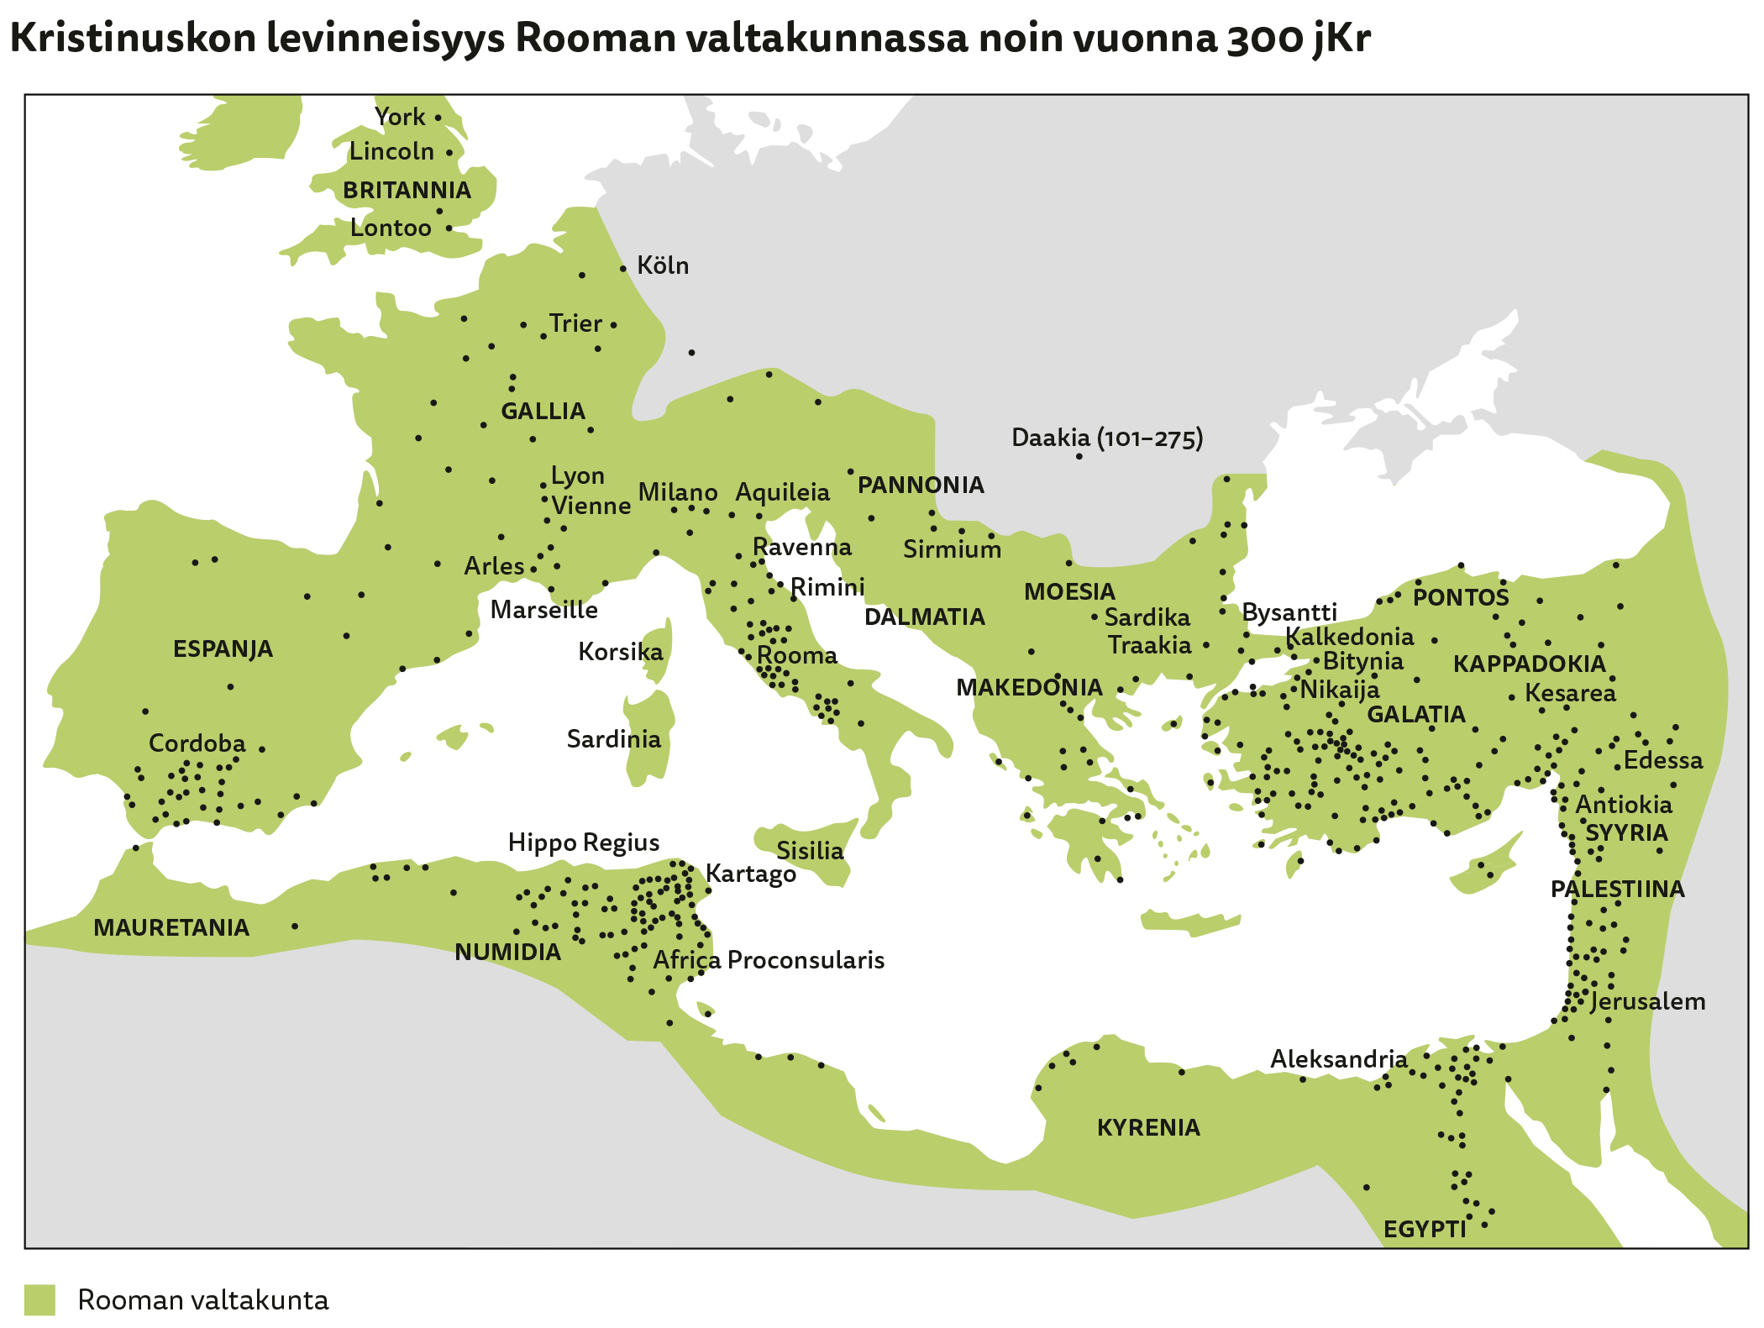

Slide 5
Kristinuskon opin muotouminen
antiikin filosofiat mysteeriuskonnot
→ oppi oli kiteytettävä:kristinuskon puolustajien kirjoitukset, apologiat
    piispa valvomaan opin tulkintaa
    Uuden testamentin kaanonin määrittäminen
    kirkkoisien opetukset
    kirkolliskokousten päätökset
    uskontunnustusten määrittäminen
→ kristinusko muotoutui, harhaopit torjuttiin

Slide 6
Kristinuskon keskeiset opit
ilmoitususkonto: Jumala ilmoitta ihmisille itsensä
Jumala on yksi, jolla kolme persoonaa: Isä, Poika ja Pyhä Henki
Isä – Luoja, Poika – Pelastaja, Pyhä Henki - Pyhittäjä
Jeesus on
  Kristus
  Jumalan Poika
  syntien sovittaja
  kuolemanvoittaja
  täysi ihminen ja täysi Jumala
ihminen on
  Jumalan kuva
  syntiin langennut
  pelastusta tarvitseva
  sukupuolinen; mies ja nainen
  4 suhdetta: Jumalaan, toiseen ihmiseen, luontoon, omaan itseensä

Slide 7
Kristillisen etiikan piirteitä
keskeisiä arvoja rauha, oikeudenmukaisuus ja tasa-arvo, vaikka eivät olekaan aina toteutuneet
10 käskyn kokoelma ihanteellista ja turvallista elämää varten
Rakkauden kaksoiskäsky: rakasta Jumalaa yli kaiken ja lähimmäistä kuten itseäsi
Kultainen sääntö: tee toiselle niin kuin haluat itsellesi tehtävän
ihmisellä neljä tärkeää suhdetta: Jumalaan, luontoon, lähimmäiseen ja omaan itseensä

Slide 8
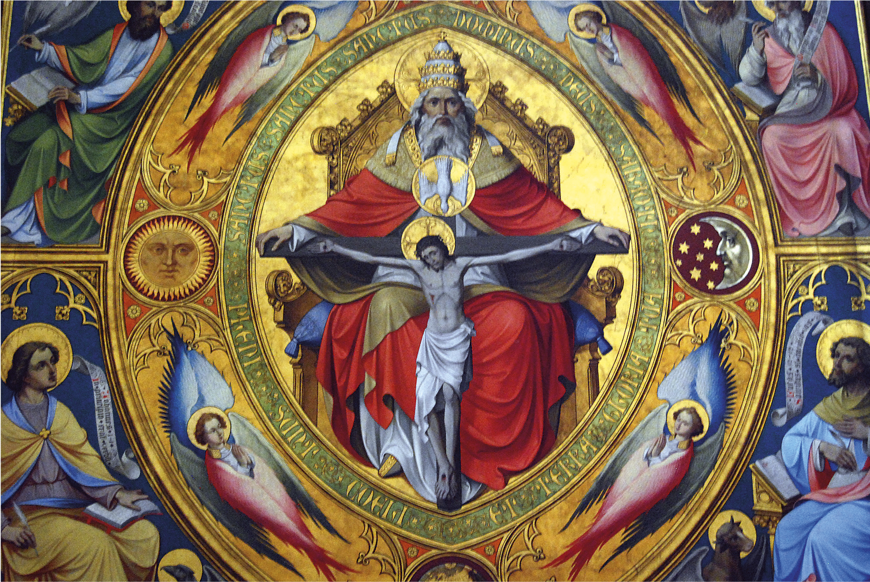
Kristilliset symbolit

Slide 9
Keskeiset käsitteet
Jeesus-liike
hellenismi
Messias
Kristus
konsiilit
uskontunnustus
ilmoitususkonto
triniteettioppi
kristologia
armo-oppi

